Slide 1

профессиональный конкурс методических разработок по экономическому воспитанию детей «Домовёнок»
Номинация 3.
«Лучшая методическая разработка для педагогов ДОУ или родителей по формированию экономических представлений, качеств и основ финансовой грамотности»
МБДОУ г. Иркутска детский сад № 63
Воспитатель Мамедова Е.В.

Slide 2

Актуальность
Сохранение экономической независимости России, ее научного потенциала невозможно без массовой общеобразовательной и экономической подготовки на основе программ, ориентированных на отечественную практику, без воспитания свободной личности, способной самостоятельно, осознанно, ответственно принимать решения, как в личной, так и в общественной жизни. Взаимосвязь политики и образования сегодня всем очевидна. От содержания и направленности последнего зависит экономический, интеллектуальный, культурный, духовный, нравственный потенциал любого цивилизованного общества.

Slide 3
Актуальность
В современных условиях экономическое образование является важным фактором образования человека. Под экономическим образованием детей дошкольного возраста понимается целенаправленный процесс и результат усвоения экономических знаний детьми о потребностях семьи, труде родителей, об экономических понятиях в соответствии с их уровнем возрастного развития; приобретение практических умений проявлять бережливость, аккуратность, оказывать помощь взрослым в повседневных бытовых делах, чувствовать и элементарно осознавать границы материальных возможностей своей семьи и навыков применения полученных знаний в современных социально-экономических условиях.

Slide 4
Программа «Экономика для дошкольников»
Учитывая выше изложенное, была разработана специальная программа «Экономика для дошкольников», которая представлена четырьмя взаимосвязанными блоками и предполагает распределение материала по основным видам детской деятельности (игровой, трудовой, познавательной). Реализация поставленных задач и цели достигалась путем интеграции экономики с математикой, художественно-продуктивными видами деятельности (ручной труд, аппликация), трудовой и игровой деятельностью и др., где экономические знания находили практический выход.

Slide 5
Программа «Экономика для дошкольников»
Цель: Развитие социально-экономической компетенции дошкольника через создание понятийной основы для дальнейшего, более глубокого изучения экономики в школе

Slide 6

Задачи:
Создать условия для формирования у детей экономических понятий;
Дать представления о содержании деятельности людей определённых профессий;
Учить понимать и ценить окружающий предметный мир как результат труда людей;
Научить вести себя правильно в реальных жизненных ситуациях, развивать разумные потребности;
Создать условия для понимания взаимосвязи понятий «труд- продукт-деньги»
Воспитывать у детей уважение к людям, умеющим хорошо трудиться и честно зарабатывать деньги.

Slide 7
Педагогический процесс основывается на следующих принципах:
- направленность обучения на развитие личности ребенка;
- субъектная позиция дошкольника в познавательной деятельности;
- стимулирование ребенка к самостоятельной деятельности;
- развитие адекватной самооценки;
- обеспечение мотивированности, осознанности;
- деятельный подход;
- ориентация на сотрудничество;
- поэтапность формирования знаний, умений;
- использование жизненного опыта ребенка;
- научность знаний;
- комфортность участников образовательного процесса.

Slide 8

Структура программы:
Программа вклю­чает следующие блоки:
«Потребности»: «Как много разных потребностей»; «Какие потребности можно удовлетворять, какие нельзя и почему».
«Производители и ресурсы»: «Что нас окружает и что мы используем из окружающего нас мира в жизни»; «Кто производит товары и продукты»
«Ограниченность ресурсов. Выбор и его цена»: «Ресурсы всегда ограничены»; «Прежде чем купить, выбери»; «Почему мы их выбираем».
«Обмен и деньги. Рынок. Спрос и предложение. Цена»: «Деньги. Для чего они нужны людям».

Slide 9
На первом этапе дети накапливают впечатления, получаемые на основе предметно-чувственного опыта, связывают их с уже имеющимися представлениями, делают простейшие предположения по поводу действий, необходимых для решения тех или иных проблем, используют доступные им средства и способы познания. На втором этапе картина мира расширяется и углубляется. Для развития способностей детей проводятся наблюдения и эксперименты, сравниваются и сопоставляются явления, устанавливаются причинно-следственные связи, объясняющие характер увиденного. На третьем этапе детям предоставляется возможность использовать обобщённые способы решения задач, предвидеть, как будет развиваться ход событий в реальной и воображаемой обстановке, как он может быть воспринят каждым из них.
Работу по каждой теме можно условно разделить на три этапа:

Slide 10
Методы:
приучение,
упражнения,
поручения,
создание воспитывающих ситуаций,
беседа,
рассказ,
использование примера, одобрение,
похвала,
диалог педагога с детьми,
обращение к личному опыту,
убеждение,
дискуссия

Slide 11
Формы:
НОД,
экскурсии,
конкурсы,
викторины,
выставки,
литературный досуг,
детские турниры,
тематические вечера, экономический кружок,
встречи с интересными людьми

Slide 12
Средства:
устное народное творчество,
этические беседы,
сюжетно-ролевые игры, хозяйственно-бытовой труд,
труд в природе,
ручной труд,
детская художественная литература,
природа

Slide 13
Результативность работы:
Результативность работы по данной программе прослеживается через компетентности детей в практической деятельности. Данные педагогической диагностики имеют позитивные результаты по уровням (за 2 года пребывания в группе для детей с тяжелыми нарушениями речи):
начало 2019-2020 учебного года конец 2020-2021 учебного года
низкий – 68 % низкий – 0%
средний – 32 % средний – 45%
высокий – 0 % высокий - 55%

Slide 14
РППС:
Для организации процесса экономического образования детей в дошкольном образовательном учреждении мною были созданы необходимые педагогические условия. Обогащению впечатлений способствует созданный совместно с детьми игровой экономический ЦЕНТР: дидактические игры, таблицы с кроссвордами, модель «Семейный бюджет», «Экономическое древо», постоянно обновляющиеся иллюстрации, варианты вывесок, карта города с местонахождением заводов, стенды «Экономическая азбука», «Что раньше служило деньгами», иллюстрированные альбомы о нумизматике, а также мини–мастерская добрых дел.

Slide 15
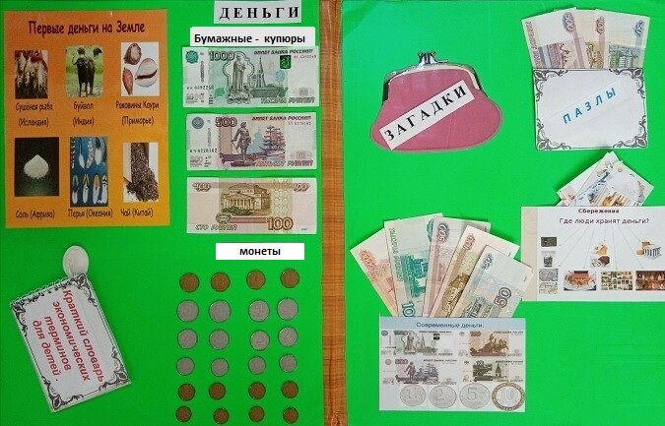

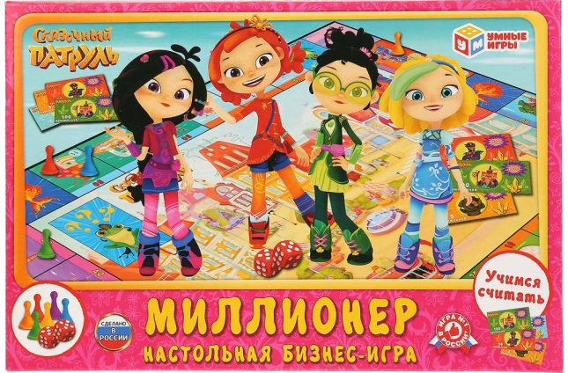

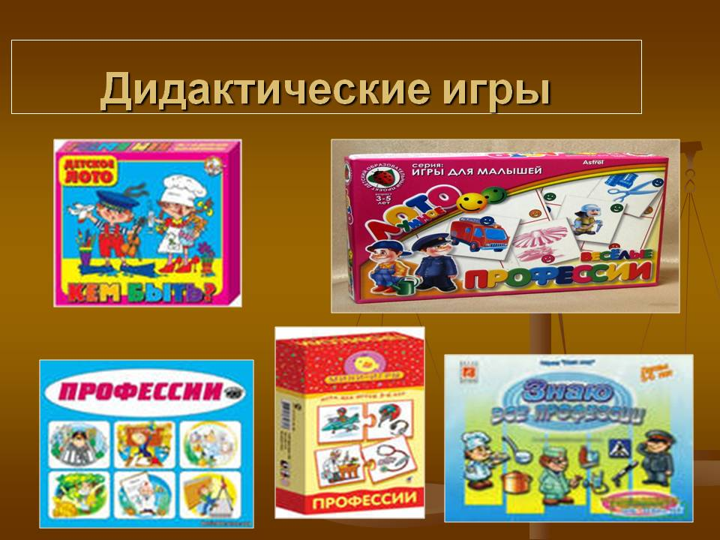
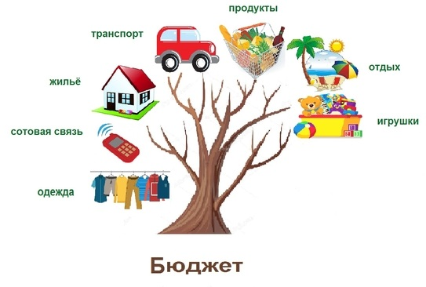
РППС:

Slide 16
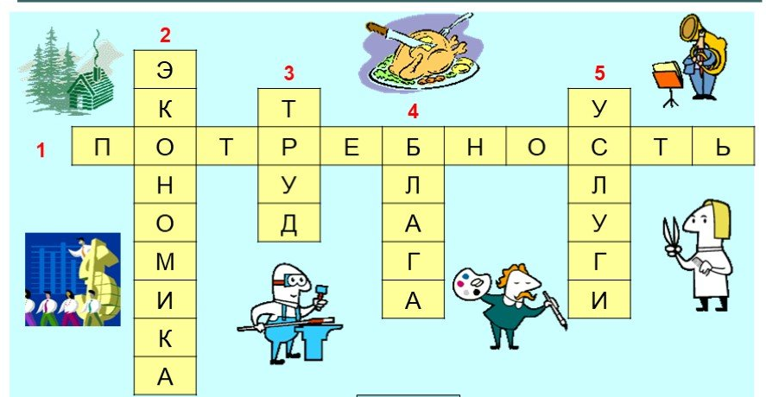

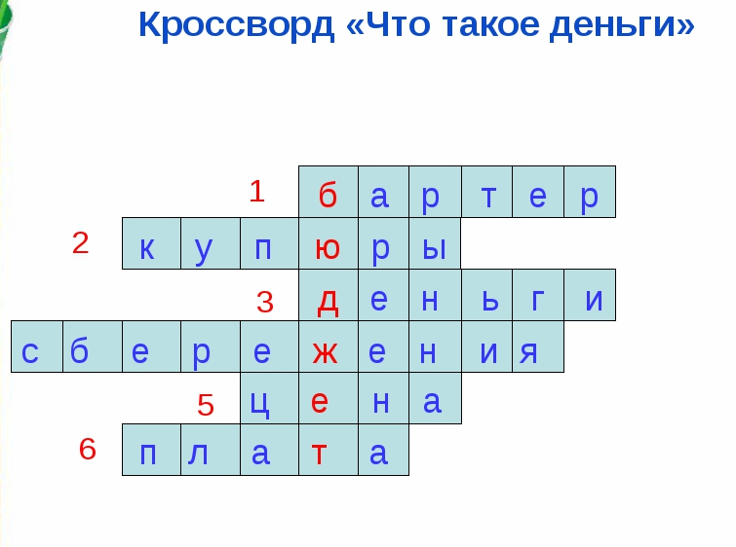
Кросворды:

Slide 17
Организация игрового экономического центра:
предоставляет детям возможность действовать самостоятельно,
способствует формированию их познавательной и практической активности,
создает возможности для привлечения родителей к воспитанию ребенка, способного адаптироваться в многообразном мире экономики.

Slide 18
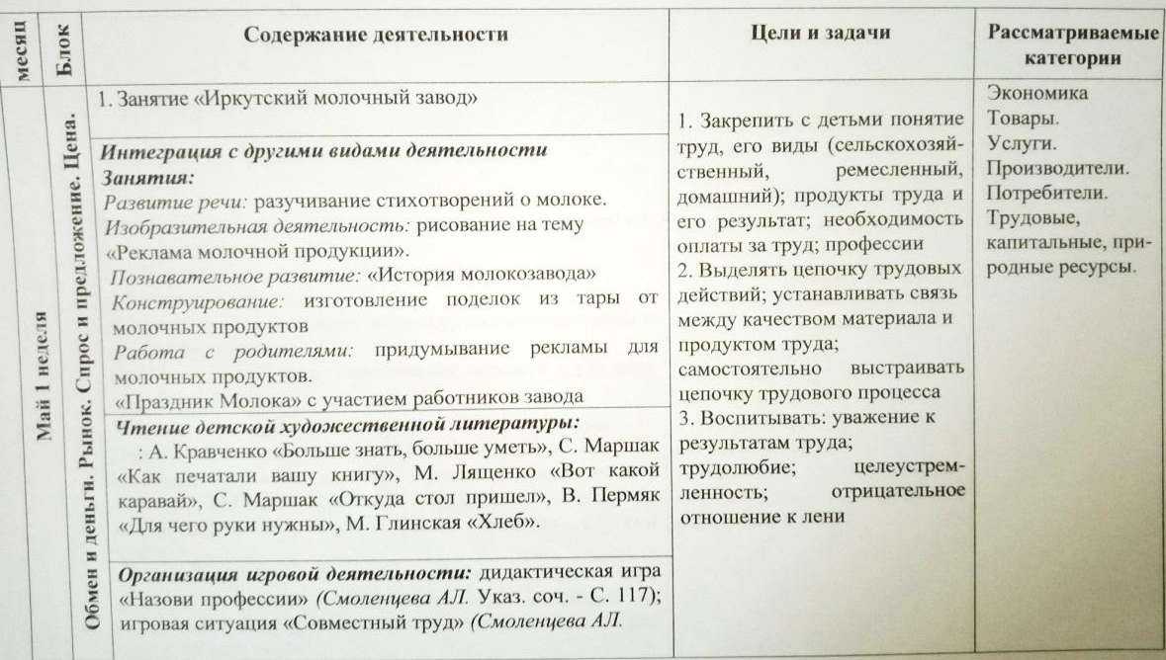
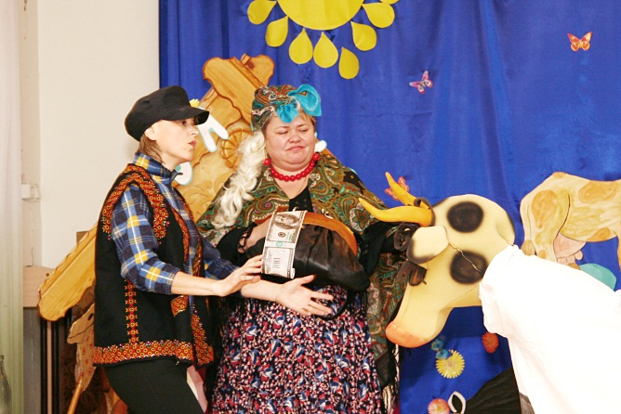
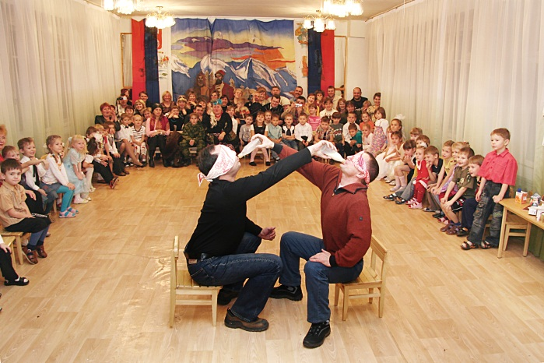
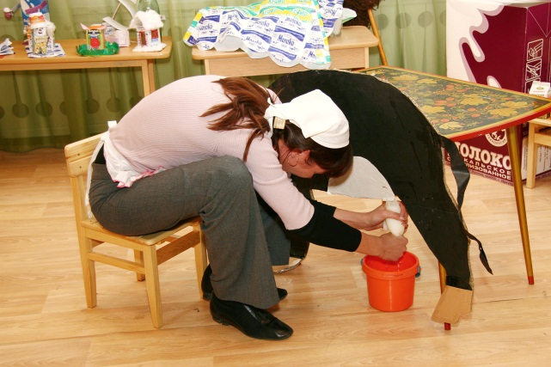
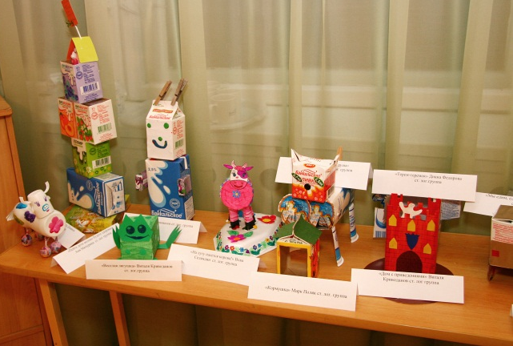
Мною разработаны перспективные планы, серии интегрированных мероприятий, полифункциональный дидактический материал, подобраны диагностические материалы

Slide 19
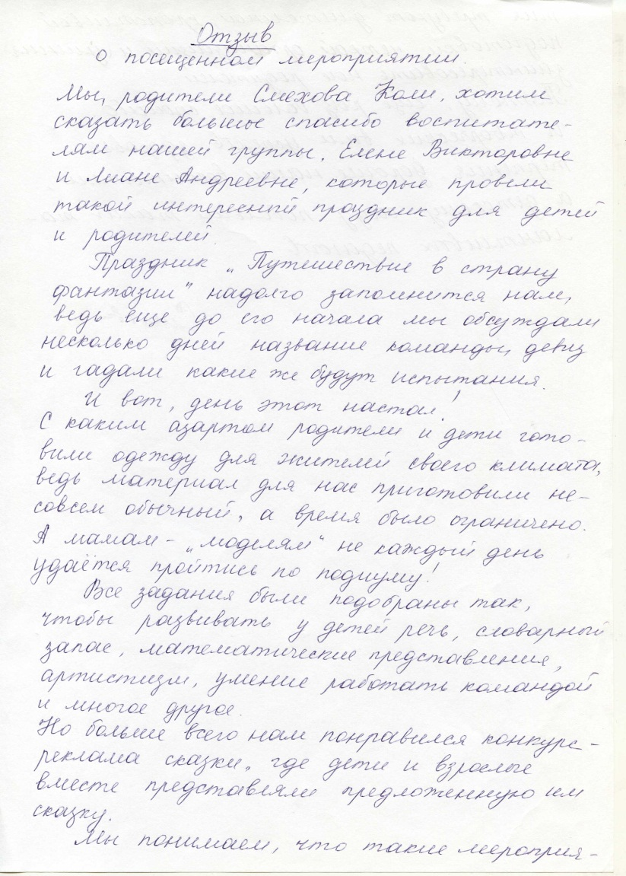
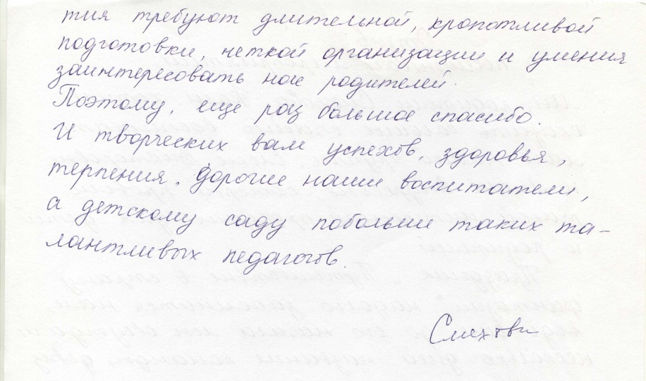
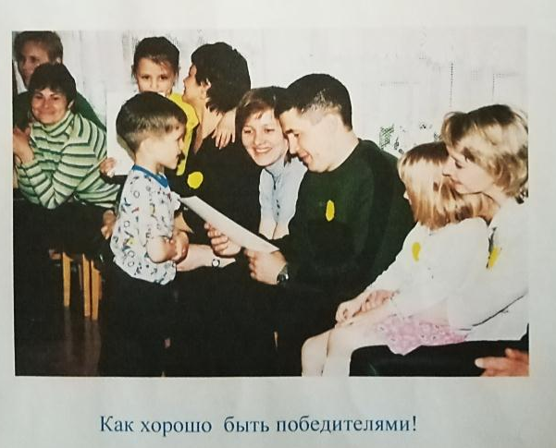
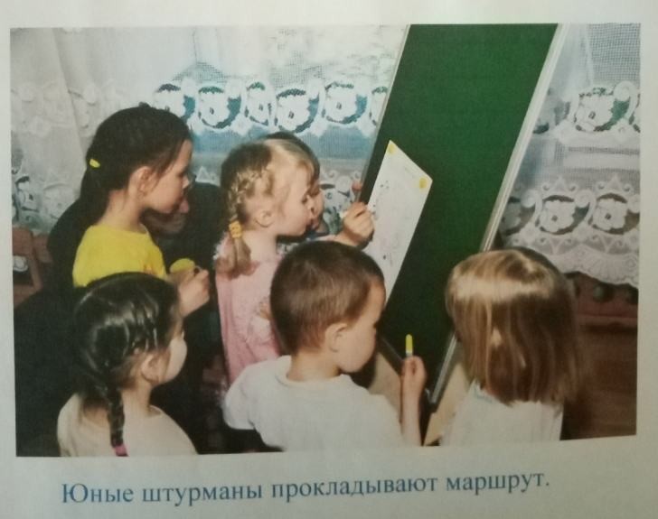
Отзыв на мероприятие с родителями

Slide 20

Спасибо за внимание

